Slide 1
JBU Archief
O&O opdracht

Slide 2



JBU – Stichting Jeugdbondsuitgeverij
Door Jeugdbonden: NJN en JNM (natuurkampen 11-25 jaar)
NJN en JNM: Tijdschriften en belangrijke onderzoeken (al 100 jaar)
JBU: Toegankelijke natuurgidsen
Goedkoop
Makkelijk bruikbaar
Notes:
De Stichting Jeugdbondsuitgeverij is een initiatief van de twee Jongerenverenigingen voor Natuur: JNM (www.jnm.nl) en de NJN (www.njn.nl). De vrijwilligers van de Jeugdbondsuitgeverij (JBU) zijn allemaal jonger dan 26 jaar. Zij verzorgen uitgaven over de natuur, zoals determinatiegidsen. Doordat er geen winstoogmerk is, zijn uitgaven van de JBU erg goedkoop. Ook zijn ze allemaal zo toegankelijk mogelijk, de meeste determinatietabellen zijn met een loep in het veld te gebruiken.

Slide 3
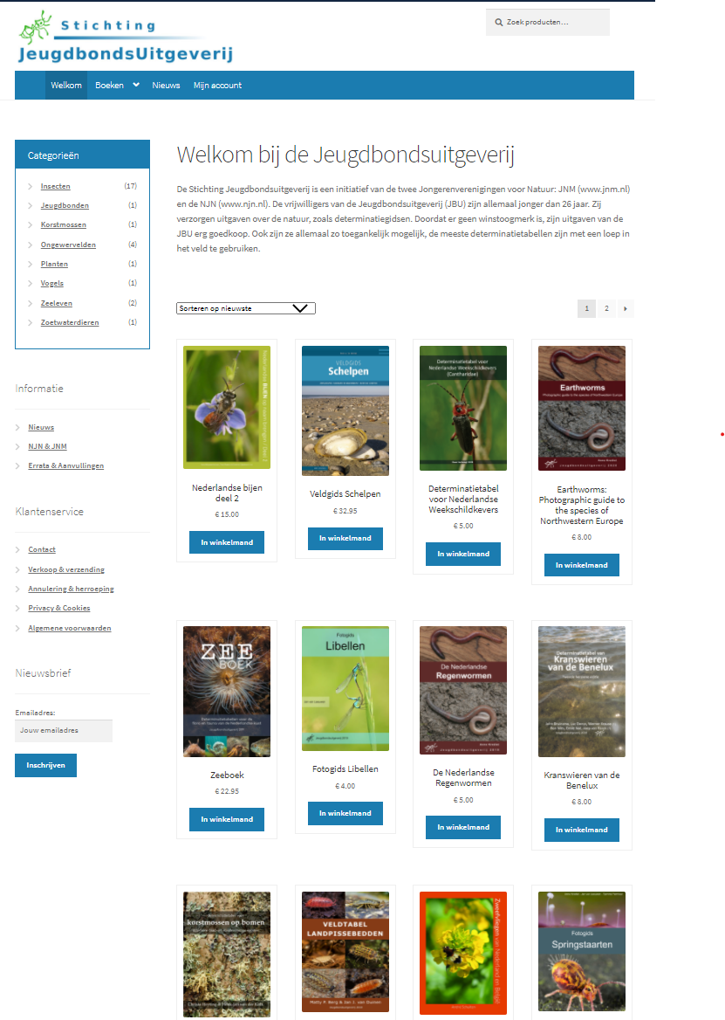
Huidige Website
Webshop
Beheerd door Fruto
Notes:
De JBU heeft een webshop die door Fruto gemaakt is, met behulp van Wordpress. Op de site zijn ook enkele errata te vinden van bepaalde uitgaven, maar dat zijn gewoon linkjes naar een pdfje. De webshop zou in principe ook pdf bestandjes bij producten hebben staan.

Slide 4

Web archief maken
Oude JBU gidsen downloadbaar
Later: Onderzoeken van de NJN en JNM
Makkelijk uploadbaar
Wat is de uitdaging?
Voorbeeld schets als inspiratie:
Notes:
De JBU wilt graag een website hebben waar oude uitgaven op in te zien zijn. De uitgaven zijn nog niet digitaal beschikbaar en liggen in verschillende archieven verspreid. Op de website moeten de uitgaven in te zien zijn en downloadbaar zijn. Het handigste is om het in een vorm als wetenschappelijke vakbladen het tegenwoordig ook doen.
De JBU wilt graag ook later nog onderzoeken van de NJN en JNM toe gaan voegen omdat die vroeger veel belangrijke onderzoeken gedaan hebben die bijna nergens meer te vinden zijn.

Slide 5
Links
www.jeugdbondsuitgeverij.nl
www.njn.nl
www.jnm.nl
https://github.com/heermoes/JBU-archief

